Slide 1
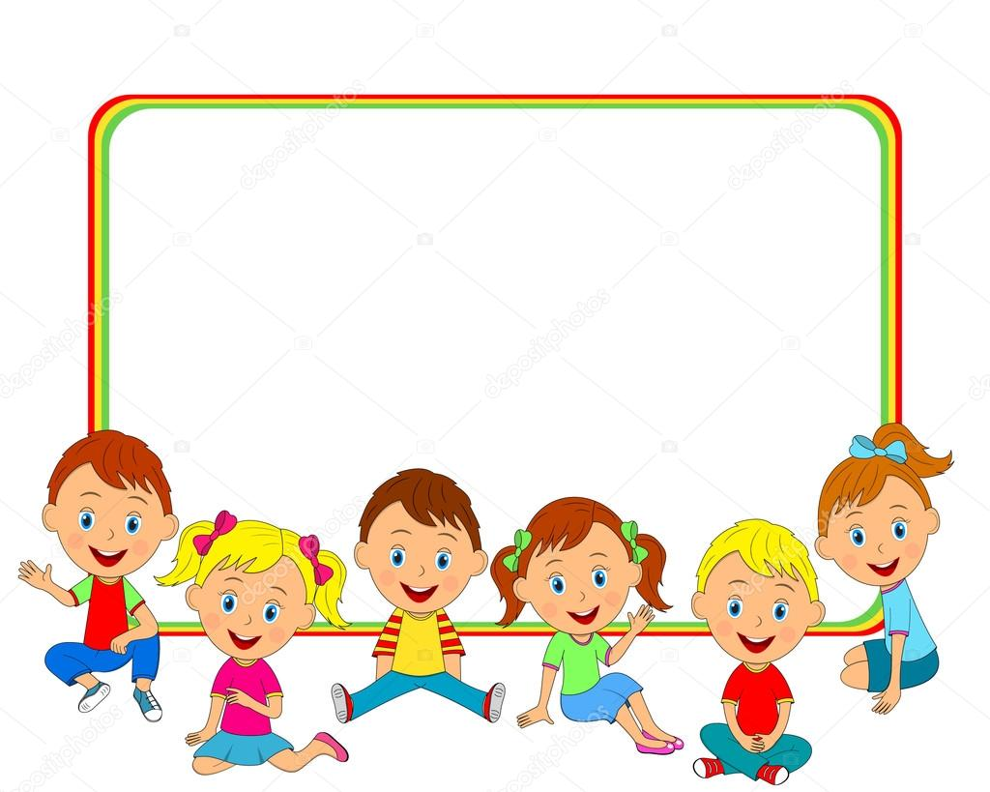
CHÀO MỪNG CÁC EM
ĐẾN VỚI TIẾT TIẾNG VIỆT

Slide 2

Bài
30
THƯƠNG ÔNG
TIẾT 2. ĐỌC

Slide 3
Yêu cầu cần đạt
- Hiểu nội dung bài thơ: Tình cảm yêu thương gân gũi của ông và cháu.
- Luyện tập theo văn bản đọc.

Slide 4
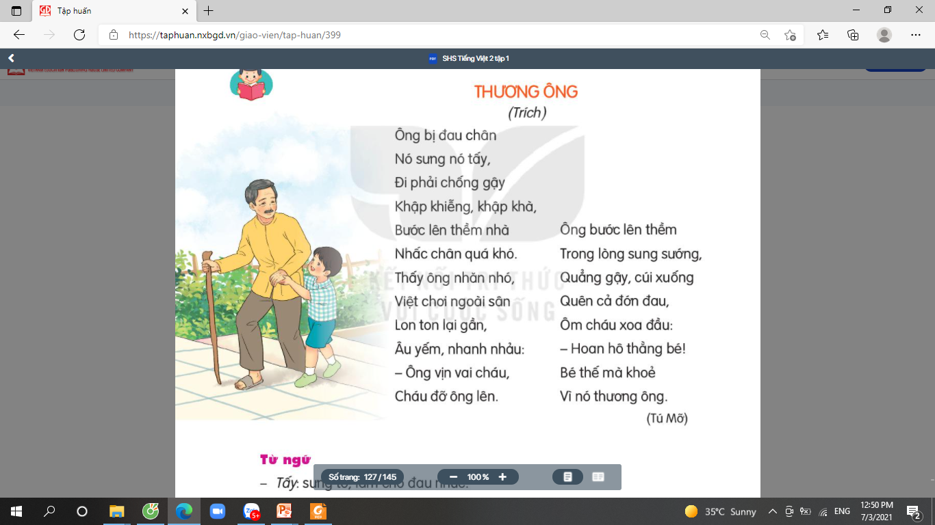
THƯƠNG ÔNG
(Trích)
Ông bị đau chân
Nó sưng nó tấy,
Đi phải chống gậy
Khập khiễng, khập khà,
Bước lên thềm nhà
Nhấc chân quá khó.
Thấy ông nhăn nhó,
Việt chơi ngoài sân
Lon ton lại gần,
Âu yếm, nhanh nhảu:
- Ông vịn vai cháu,
Cháu đỡ ông lên.
Ông bước lên thềm
Trong lòng sung sướng,
Quẳng gậy, cúi xuống
Quên cả đớn đau,
Ôm cháu xoa đầu:
- Hoan hô thằng bé!
Bé thế mà khoẻ
Vì nó thương ông.
(Tú Mỡ )

Slide 5
1. Ông của Việt bị làm sao?
Ông bị đau chân
Nó sưng nó tấy,
Đi phải chống gậy
Khập khiễng, khập khà,
Bước lên thềm nhà
Nhấc chân quá khó.

Slide 6



2. Khi thấy ông đau, Việt đã làm gì để làm giúp ông?
A. Mang gậy đến cho ông.
B. Để ông vịn vào vai mình rồi đỡ ông lên.
C. Lại gần, hỏi thăm sức khỏe của ông.

Slide 7
3. Theo ông, vì sao Việt tuy bé mà khỏe?
Vì Việt thương ông.

Slide 8

LUYỆN ĐỌC LẠI

Slide 9
THƯƠNG ÔNG
Ông bị ………
Nó sưng ………,
Đi phải ………
Khập khiễng, ………,
Bước lên ………
Nhấc chân ……….
Thấy ông ………,
Việt chơi ………
Lon ton ………,
Âu yếm, ……… :
- Ông vịn ………,
Cháu đỡ ………. .
Ông bước ………
Trong lòng ………,
Quẳng gậy, ………
Quên cả ……… ,
Ôm cháu ………:
- Hoan hô ………!
Bé thế ………
Vì nó ………. .
(Tú Mỡ )

Slide 10
Luyện tập theo văn bản đọc

Slide 11
THƯƠNG ÔNG
(Trích)
Ông bị đau chân
Nó sưng nó tấy,
Đi phải chống gậy
Khập khiễng, khập khà,
Bước lên thềm nhà
Nhấc chân quá khó.
Thấy ông nhăn nhó,
Việt chơi ngoài sân
Lon ton lại gần,
Âu yếm, nhanh nhảu:
- Ông vịn vai cháu,
Cháu đỡ ông lên.
Ông bước lên thềm
Trong lòng sung sướng,
Quẳng gậy, cúi xuống
Quên cả đớn đau,
Ôm cháu xoa đầu:
- Hoan hô thằng bé!
Bé thế mà khoẻ
Vì nó thương ông.
(Tú Mỡ )

Slide 12






1. Từ ngữ nào dưới đây thể hiện dáng vẻ của Việt?
lon ton
nhăn nhó
âu yếm
nhanh nhảu
khập khiễng, khập khà

Slide 13
2. Đọc những câu thơ thể hiện lời khen của ông cho Việt?
Hoan hô thằng bé!
Bé thế mà khoẻ
Vì nó thương ông.

Slide 14

Tạm biệt và hẹn gặp lại
các con vào những tiết học sau!

